Slide 1
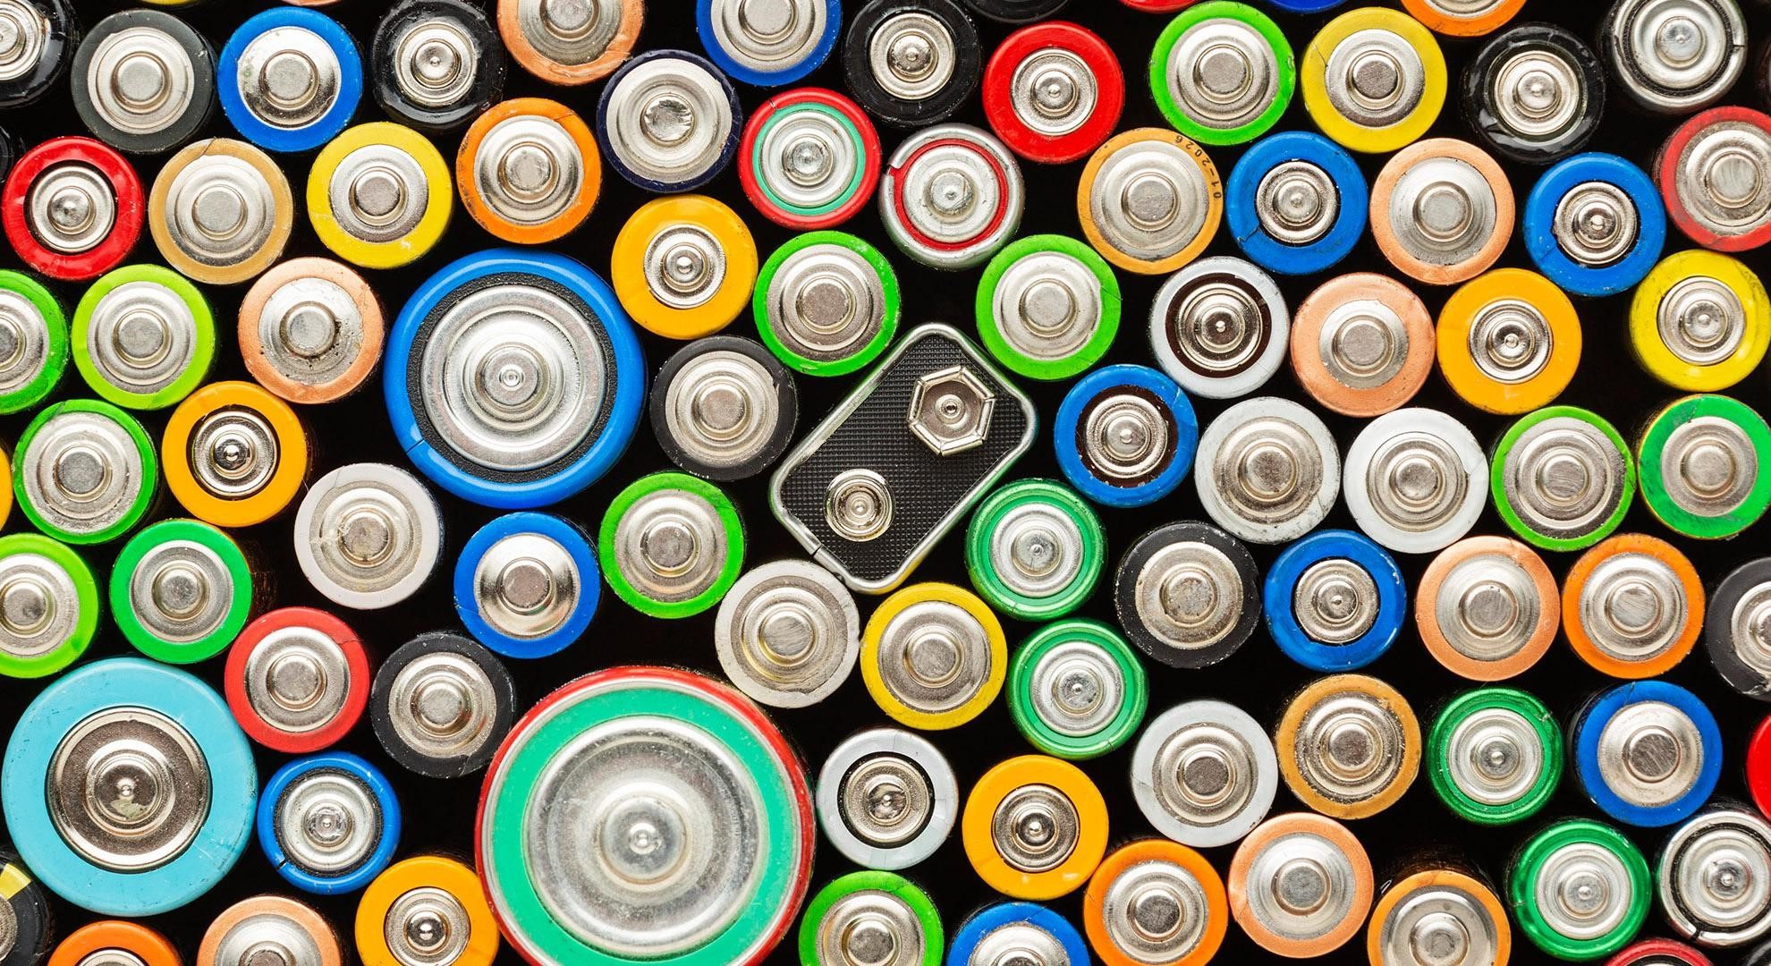
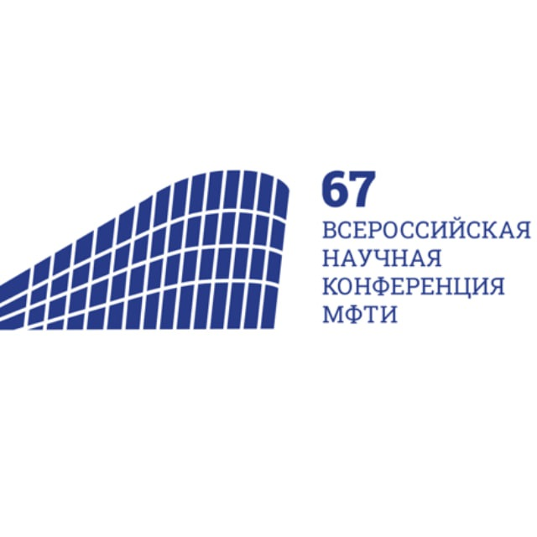

Разработка твердотельного электролита со структурой граната LLZO
Авторы: А. З. Мамедова, А. В. Кирьянова, И. И. Яковлев, Д. С. Зимбовский, О. О. Капитанова
Москва, 2025г.

Slide 2
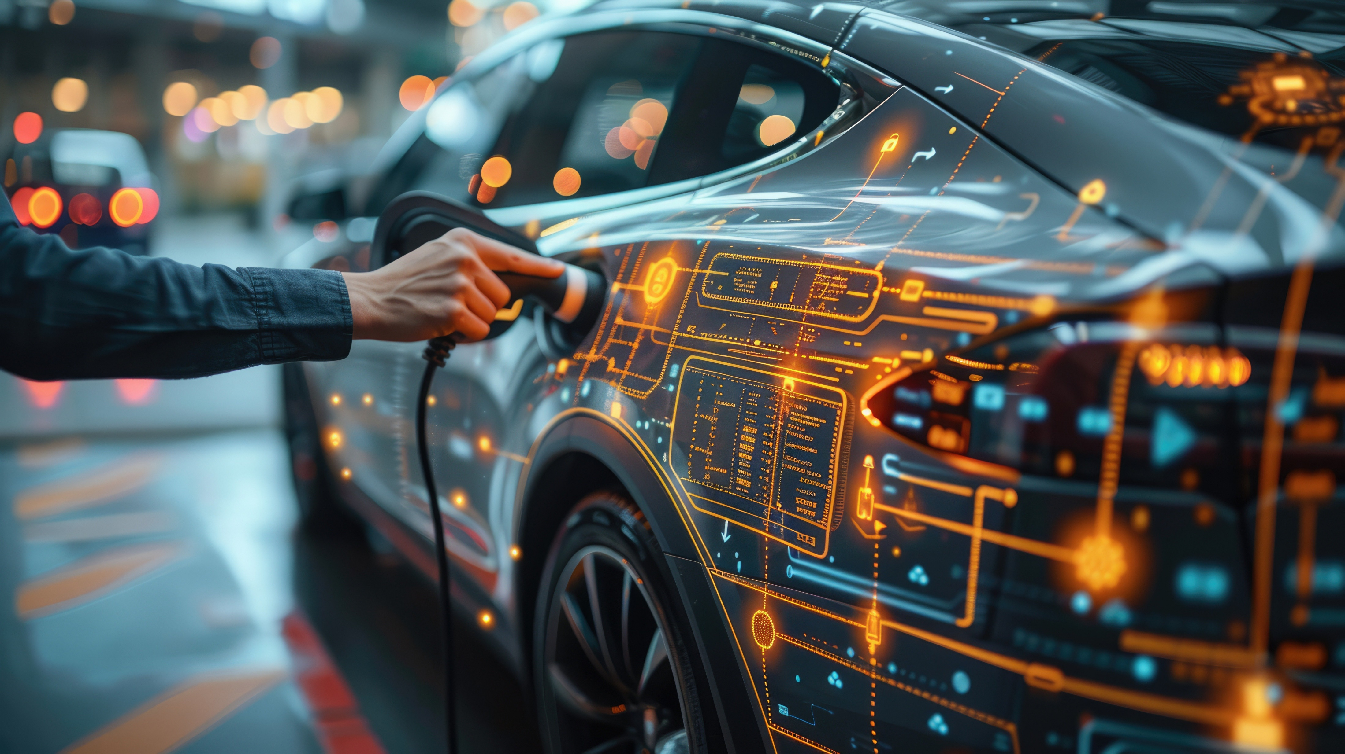
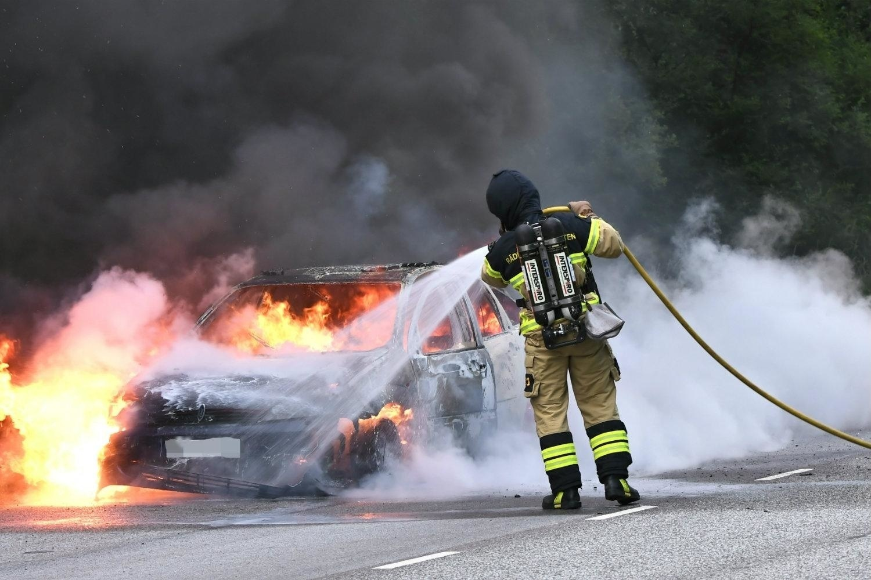
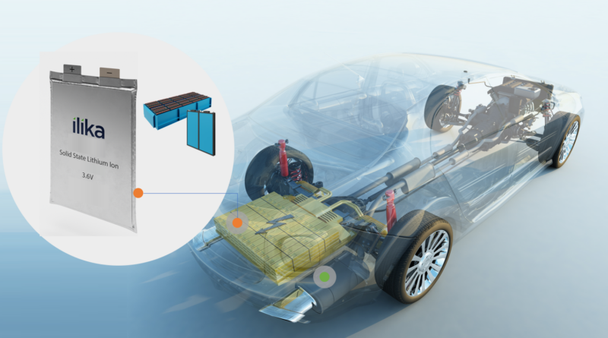
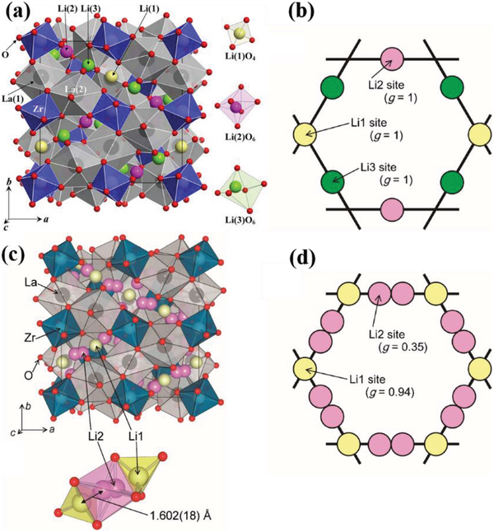
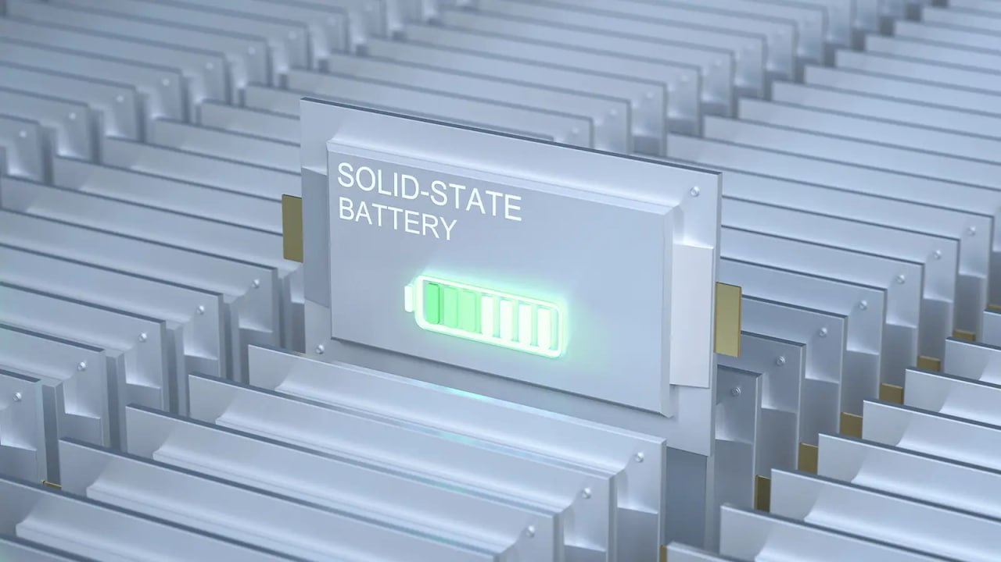
Твердотельные электролиты
Жидкие
Керамические
Органические соединения:
LiPF₆, EC, DMC
Высокая проводимость Li⁺;
Хороший контакт;
Технологичность;
Легко воспламеняющиеся;
Химически нестабильные к Li и катодам;
Токсичные;
Не предотвращает рост Li протрузий.
Керамические материалы:
Оксиды, фосфаты, сульфиды
Химическая стабильность;
Термическая стабильность;
Высокие механические свойства (предотвращение короткого замыкания);
Высокая Li⁺-проводимость;
Низкая технологичность;
Плохой контракт с электродами.
Li_{6,25}La₃ Zr₂ Al_{0,25} O₁₂
Преимущества LLZAO
Устойчивость к литию
Безопасность
Механическая прочность
Ионная проводимость ~10⁻⁴ См/см
(монокристалла)
Недостатки LLZAO
Необходимость оптимизации состава
Неустойчивость к H₂O и СO₂
Высокие температуры синтеза и спекания
-
+

Slide 3

Цель и задачи
Цель: разработка эффективного подхода к получению твердотельного электролита со структурой граната состава LLZAO.
Задачи:
Синтез прекерамических порошков со структурой граната методом твердофазной реакции.
Исследование полученных порошков LLZAO методами: РФА, КР-спектроскопии, ДСР.
Изучение стабильности синтезированных образцов на воздухе.
Проведение твердофазного спекания керамического электролита в муфельной печи.
Апробация ультра быстрого спекания с различными профилями нагрева для керамического электролита: линейном, пилообразном, ступенчатом.
Методы: рентгенофазовый анализ (РФА), спектроскопия комбинационного светорассеяния (КР), импедансная спектроскопия, ДСР(динамическое светорассеяние).

Slide 4
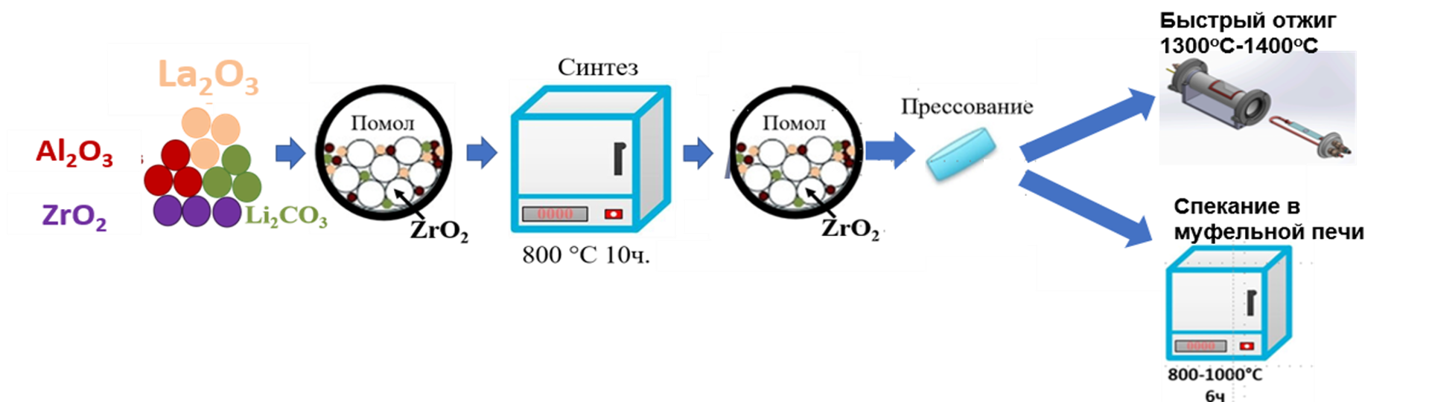
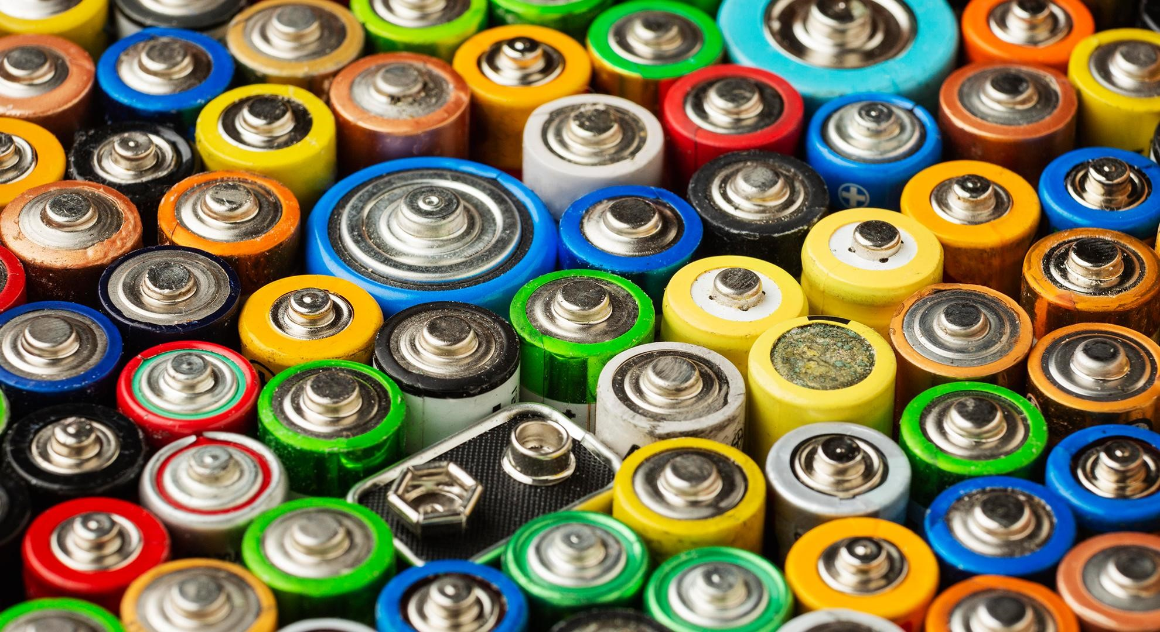
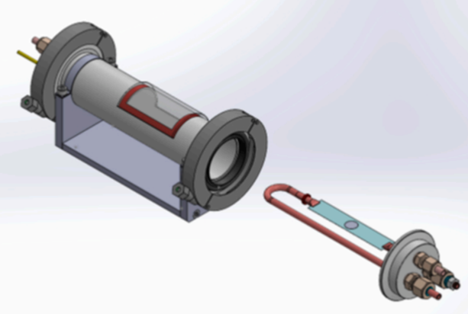
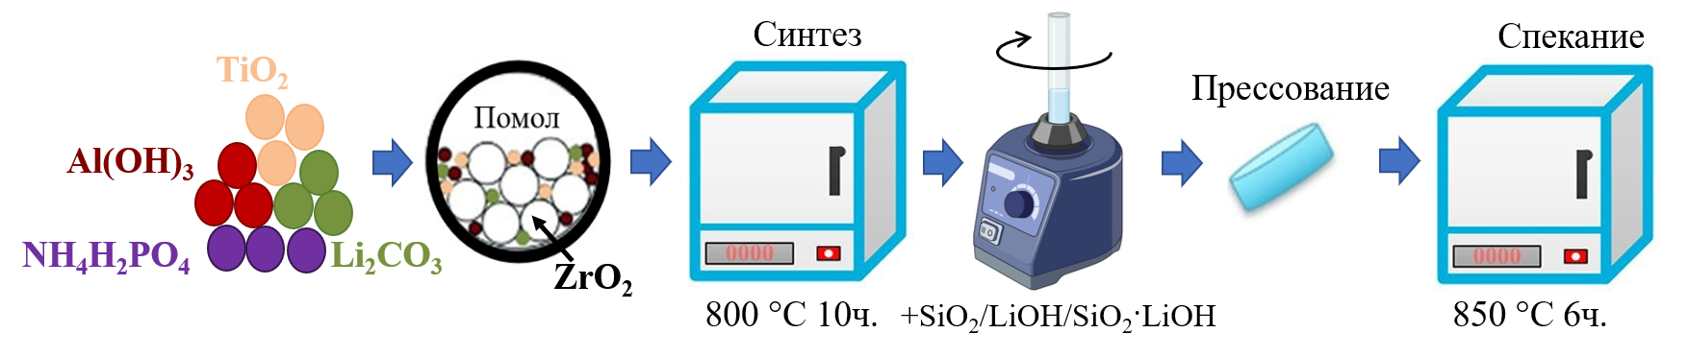
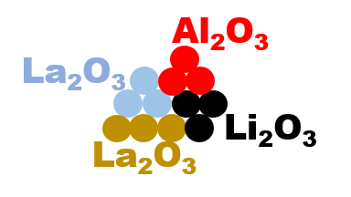
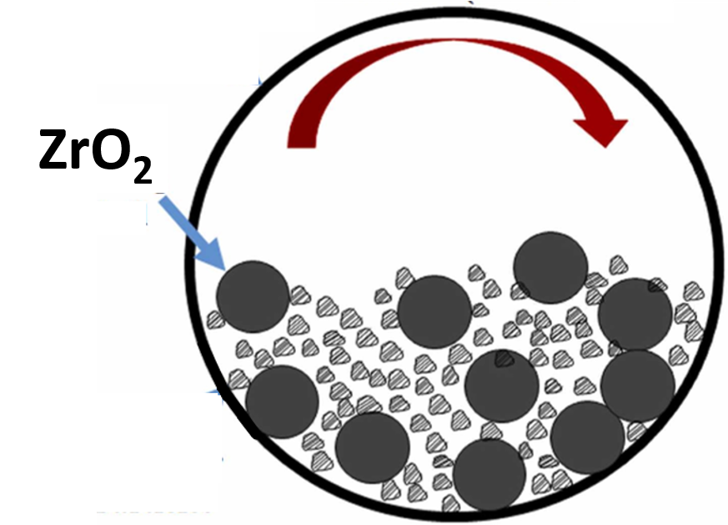
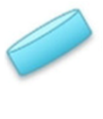
План работы
Ультра быстрое спекание
Синтез
1300ºC-1400ºC лин.,пил.,ступ.
Помол
Прессование
Спекание в муф.печи
700ºC-1200ºC 4-6ч
800ºC-1100ºC 4-6ч

Slide 5
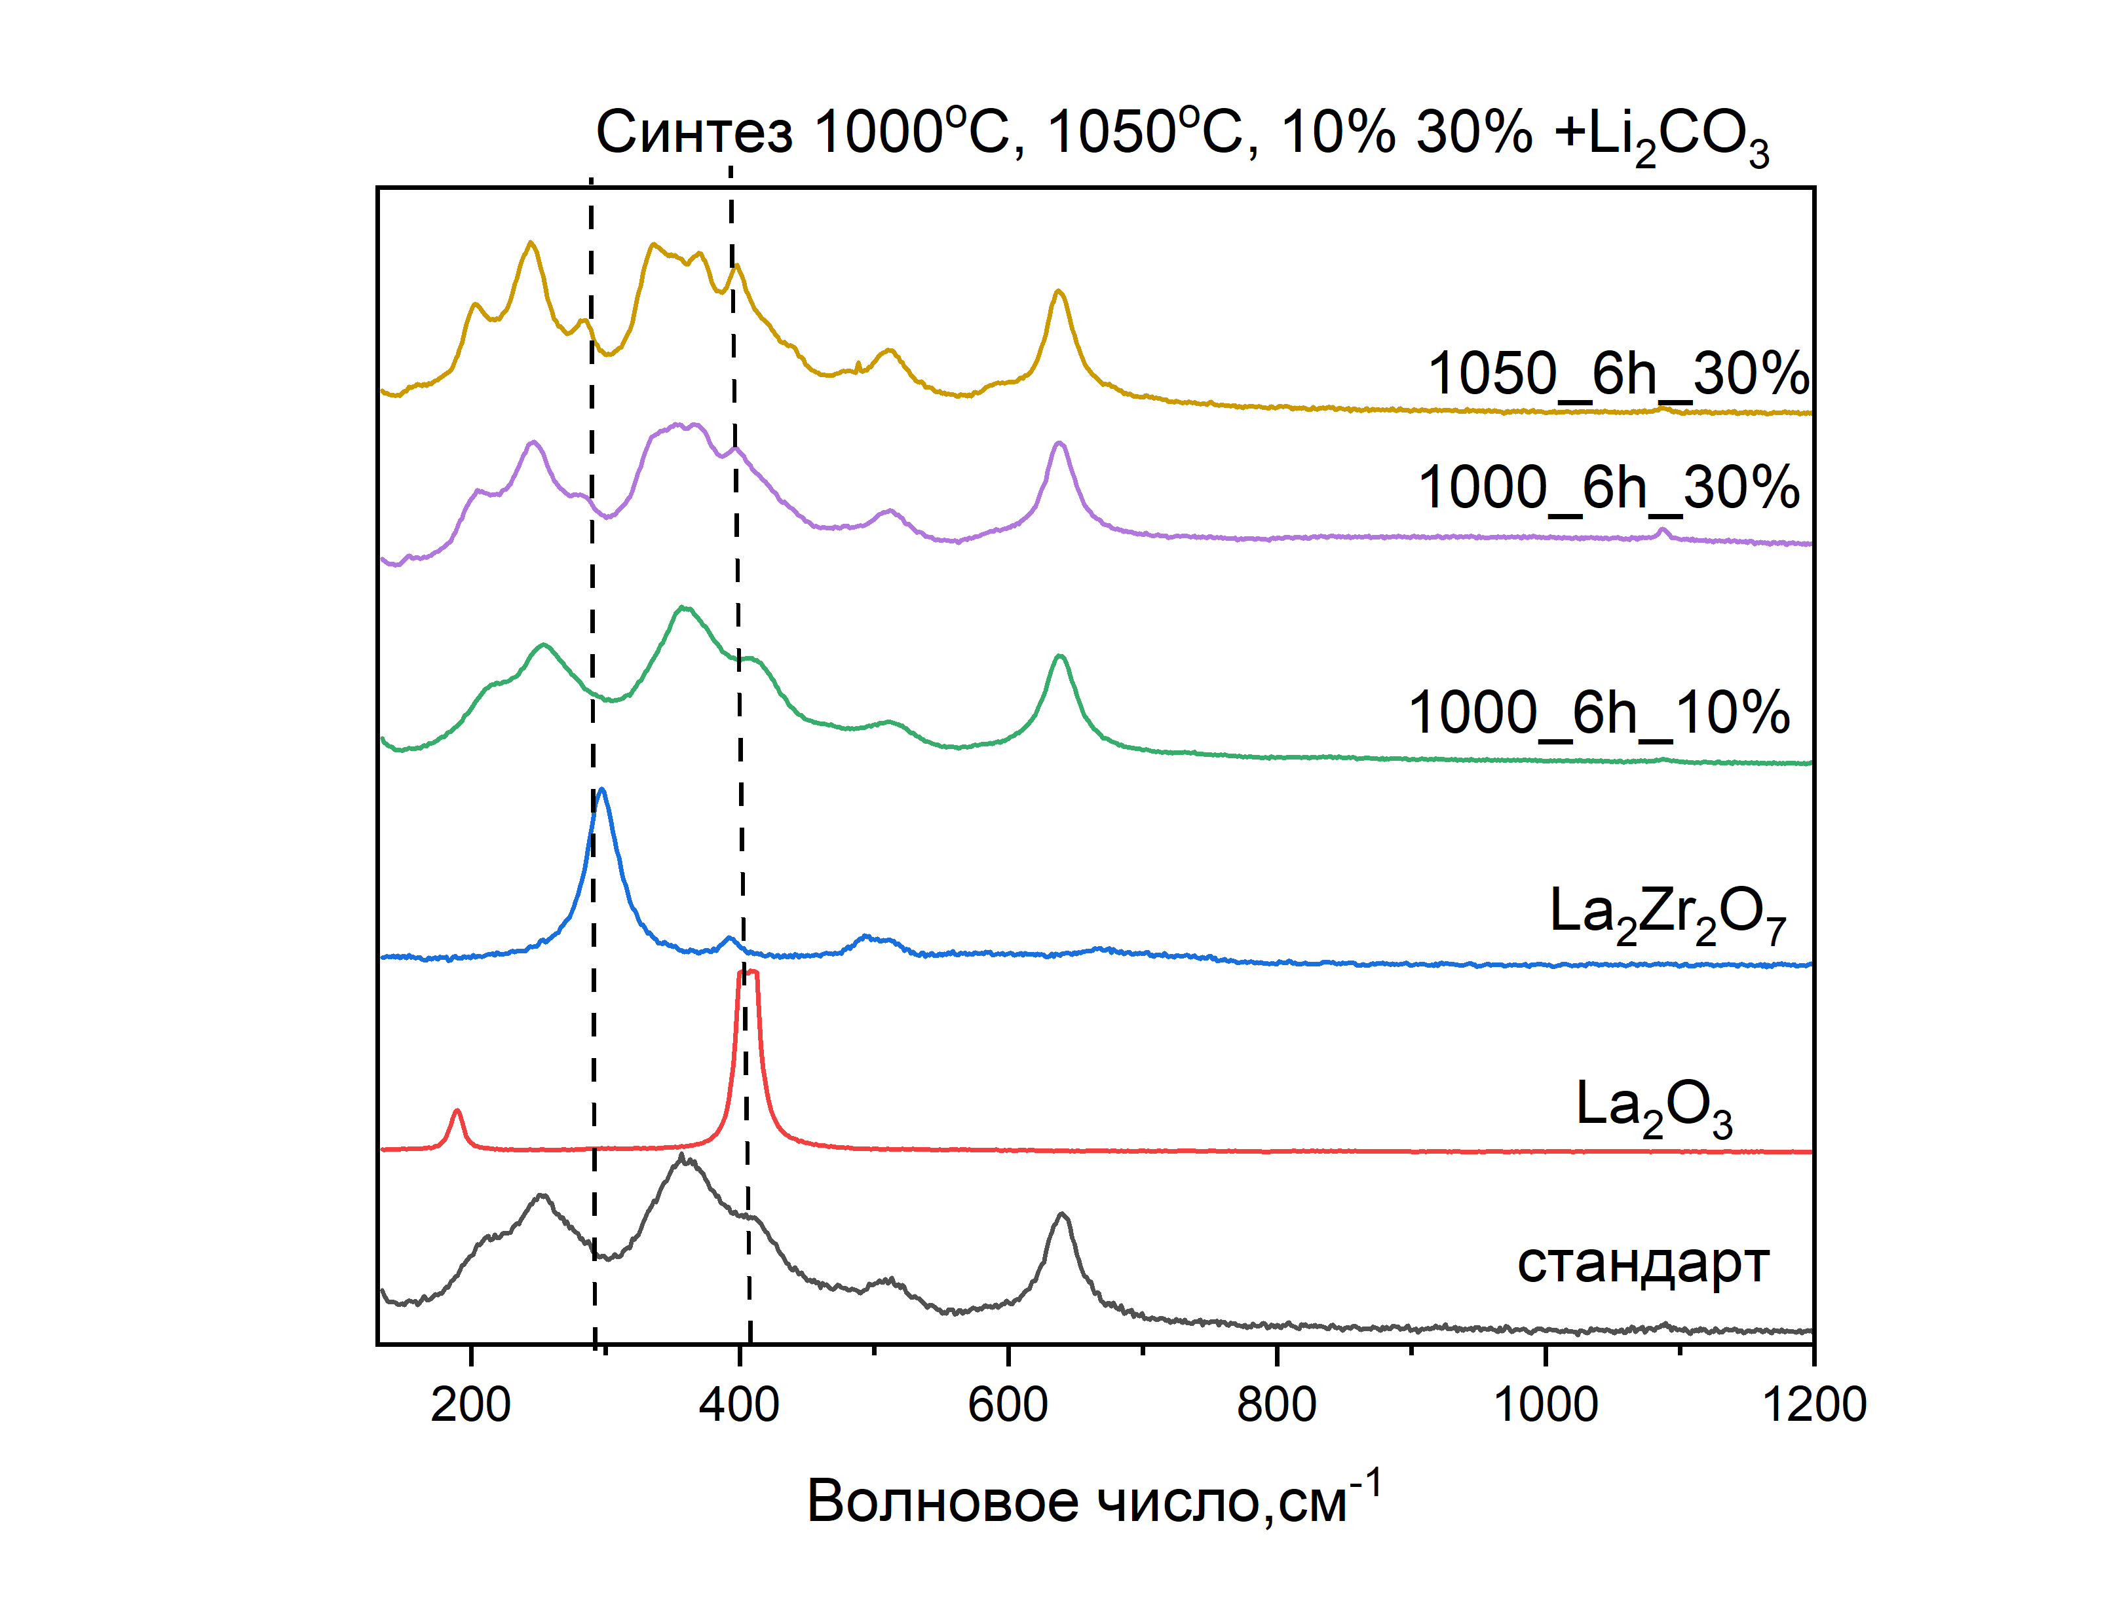
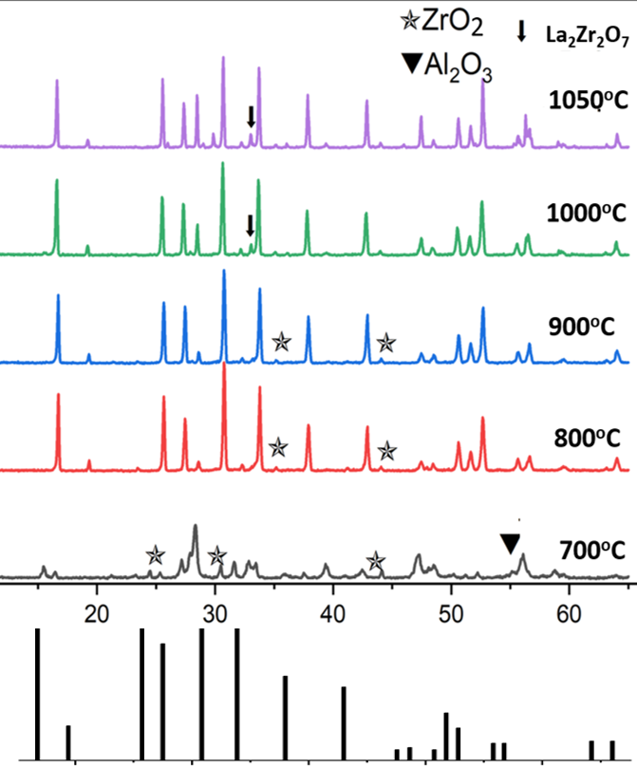
Оптимизация параметров синтеза
[79-1796]
[46-1131]
[50-857]
[37-1484]
Li₅La₃Nb₂O₁₂
Результаты РФА
Результаты КР - спектроскопии
Notes:
Вне зависимости от температуры наблюдались фазы примесей.Была проведена качественная нашей фазы и фазы примеси вставь НОВЫЕ ДАННЫЕ 1050 1000 Для определения количесвенного нужен метод Ритвельда и коррундовые числа

Slide 6
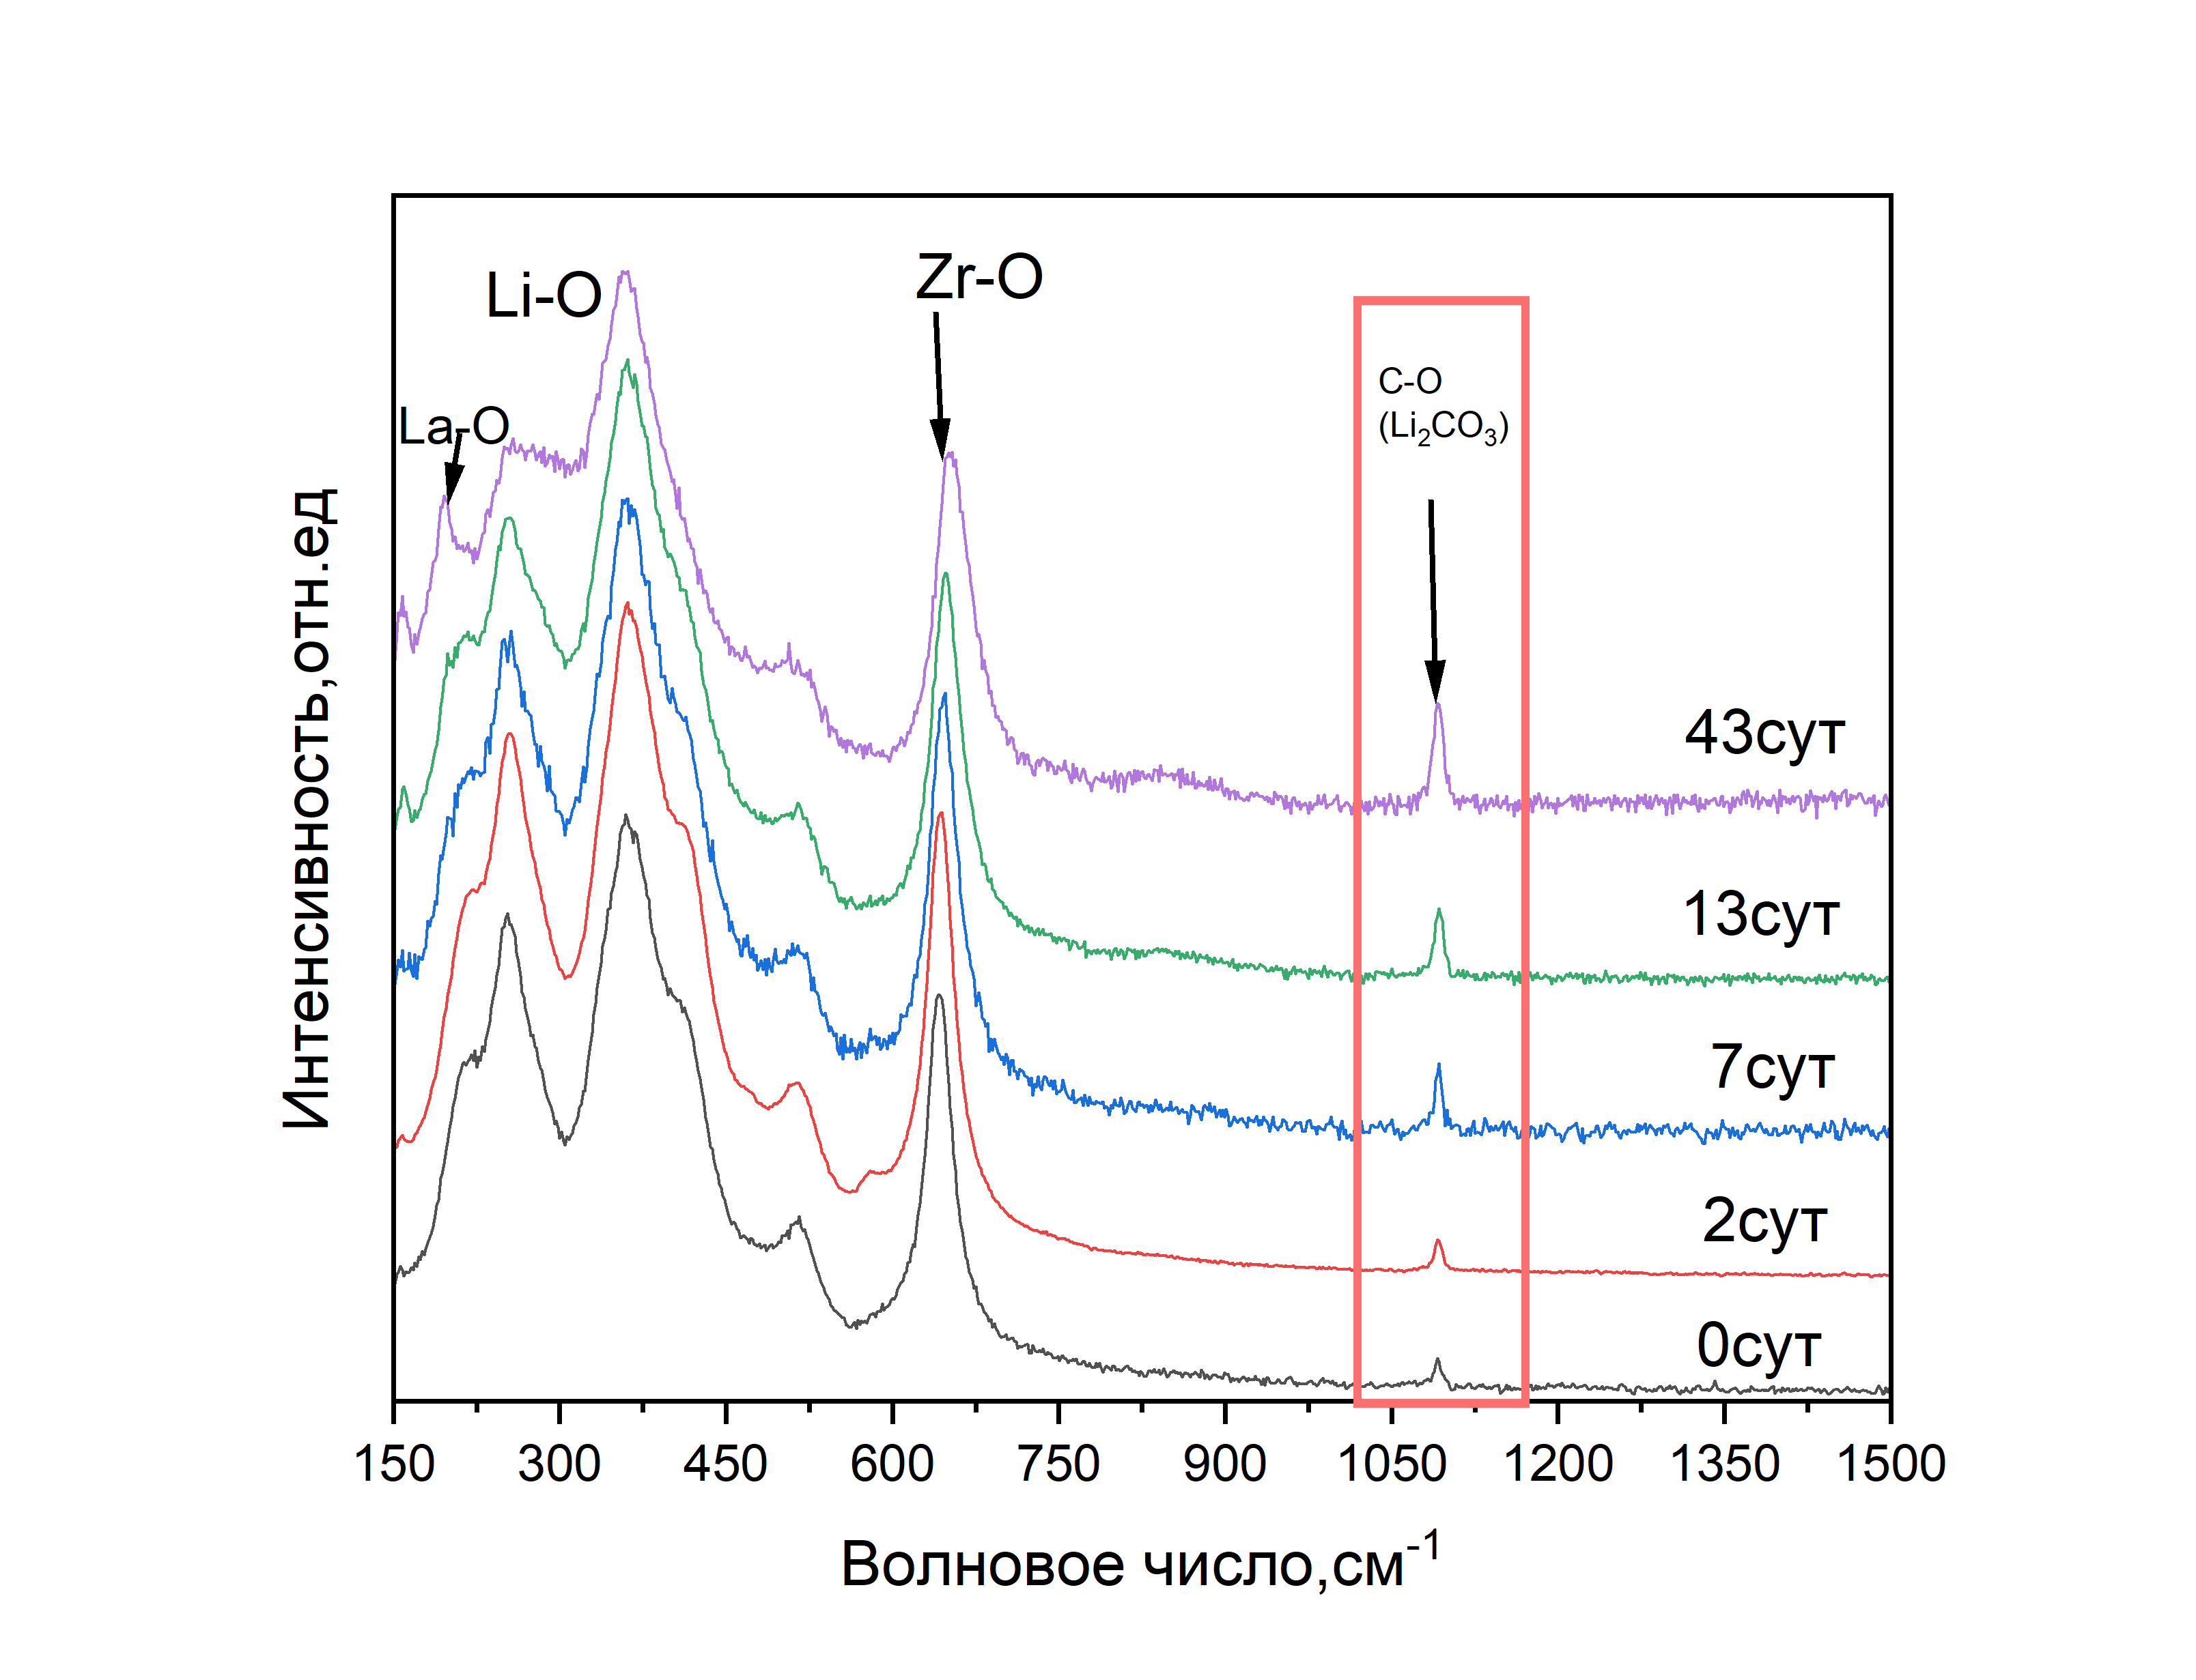
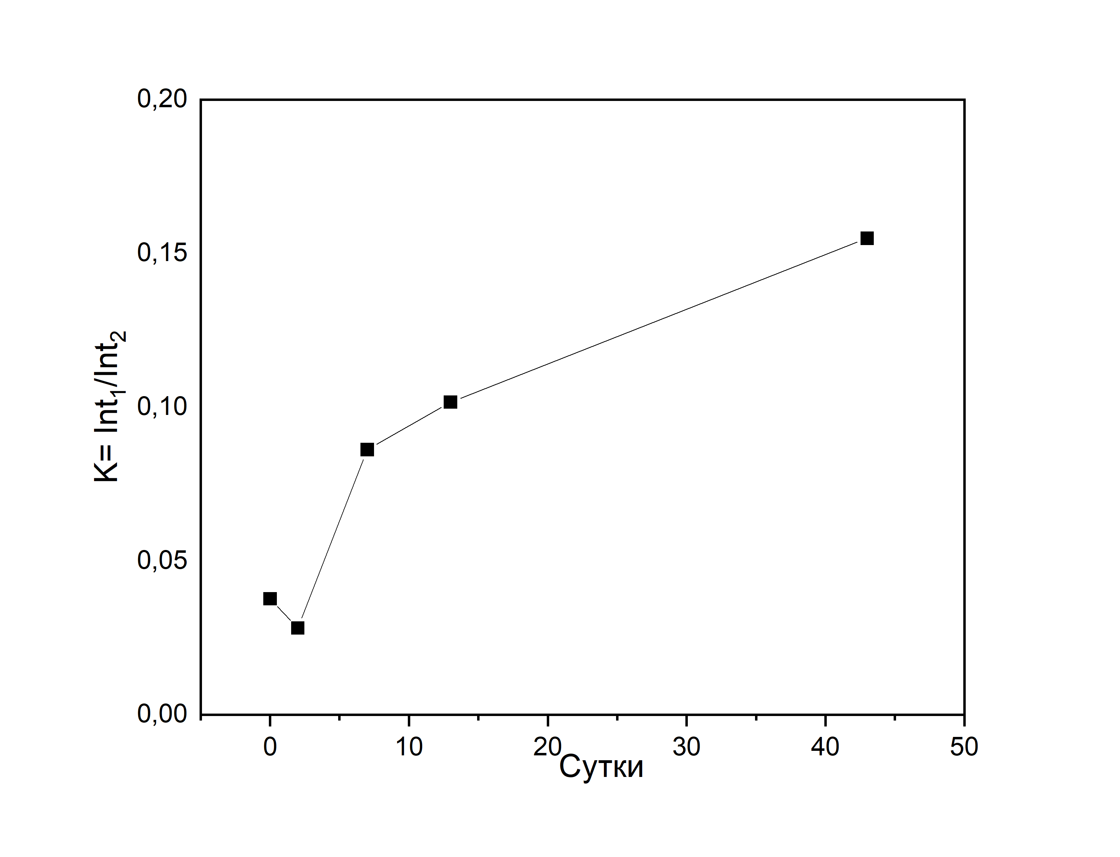
Стабильность LLZAO на воздухе
КР-спектр LLZAO при нахождении на воздухе
Соотношение КР-максимумов в зависимости от времени нахождения на воздухе
Li_{6,25}La₃ Zr₂ Al_{0,25} O₁₂ + xH₂O + xCO₂→ Li_{6,25-2х}H_{2x}La₃ Zr₂ Al_{0,25} O₁₂ + xLi₂CO₃

Slide 7
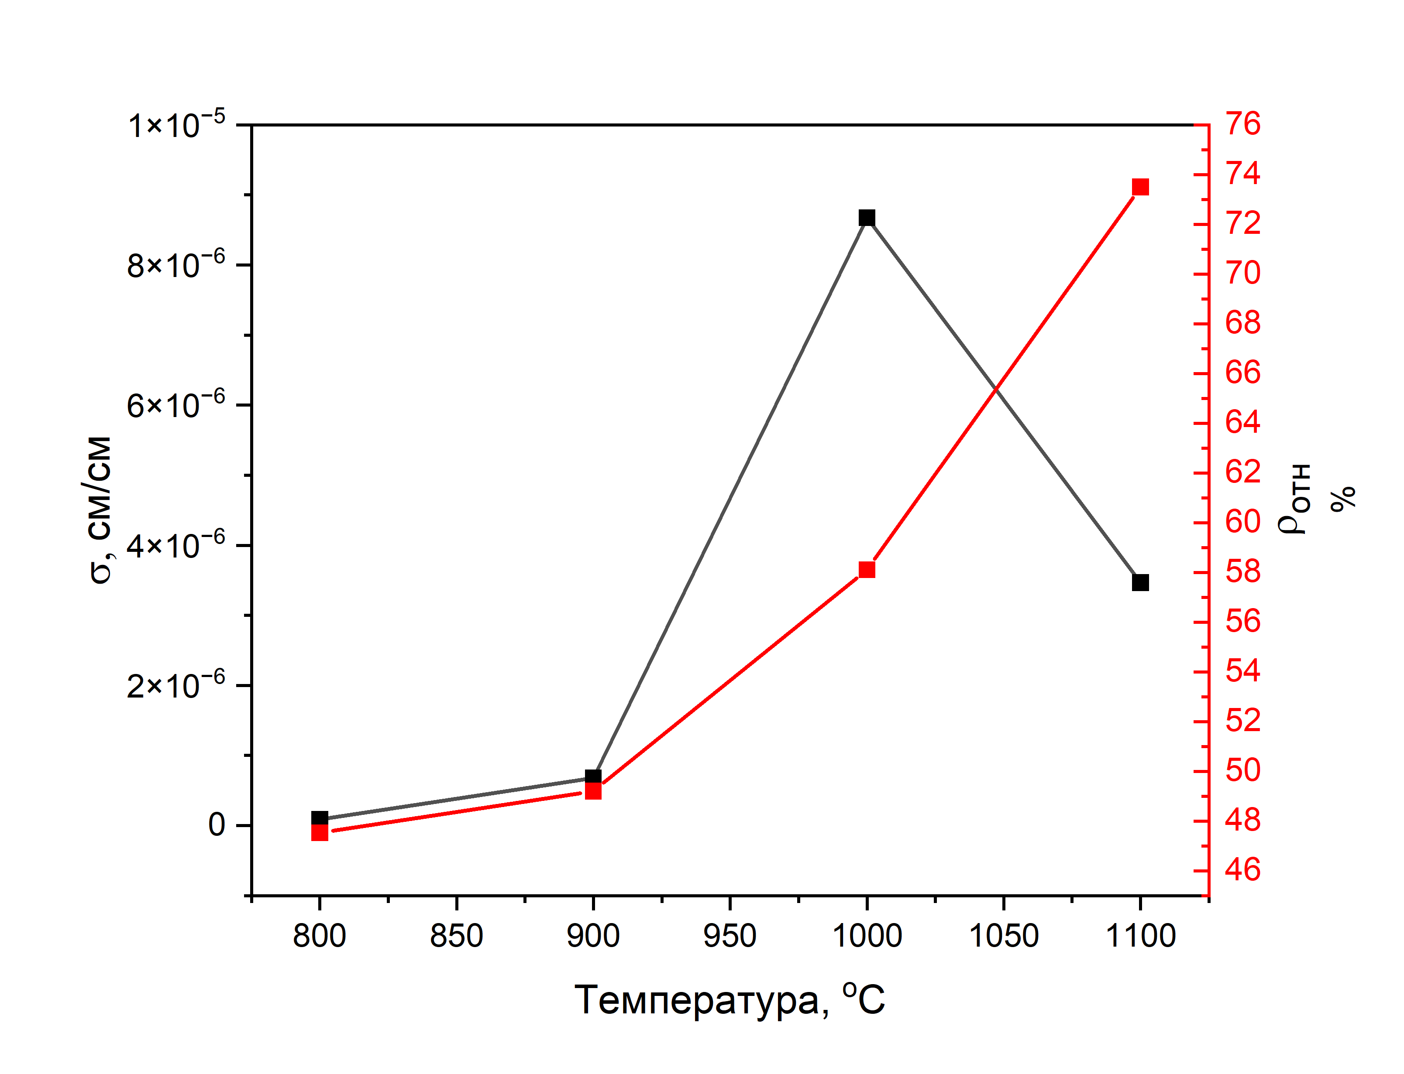
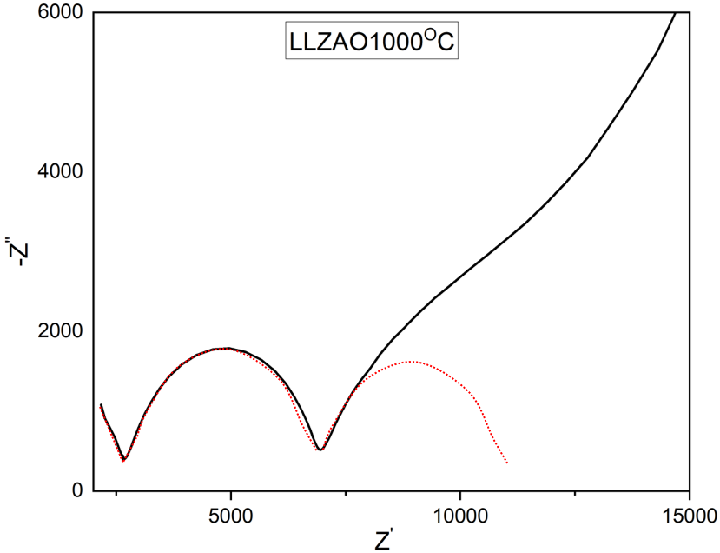
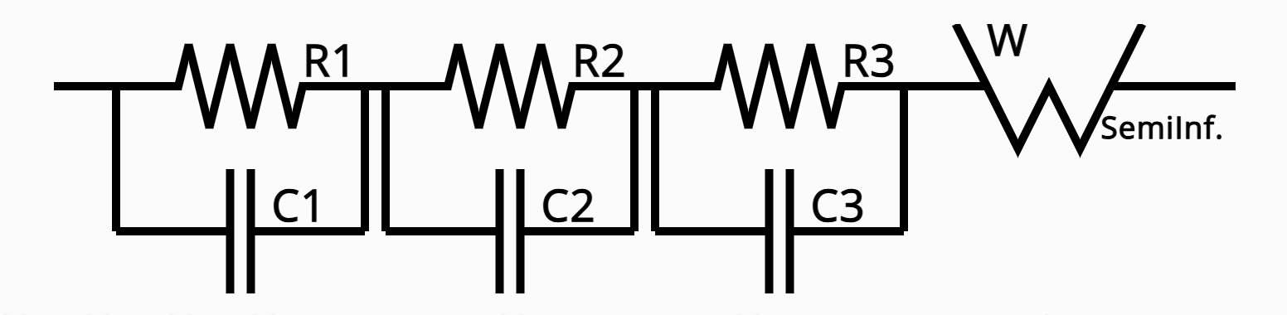
Спекание LLZAO в муфельной печи
Зависимость ионной проводимости и плотности от температуры спекания
Годограф импеданса для образца спеченного в муфельной печи при 1000^{о}С 6ч
Оптимальная температура спекания в муфельной печи составила 1000°C, что позволило добиться ионной проводимости σ ~ 10⁻⁵ См/см и относительной плотности ρ_{отн} ~ 58%.
Notes:
А есть рфа с муфельной печи и результаты рамана??? То сюда впихнуть +++ как-то результаты усадки может впихнуть я их вроде считала тогда
Если будет рфа вставить, убрать 3ий график с избытком и в 4ом

Slide 8
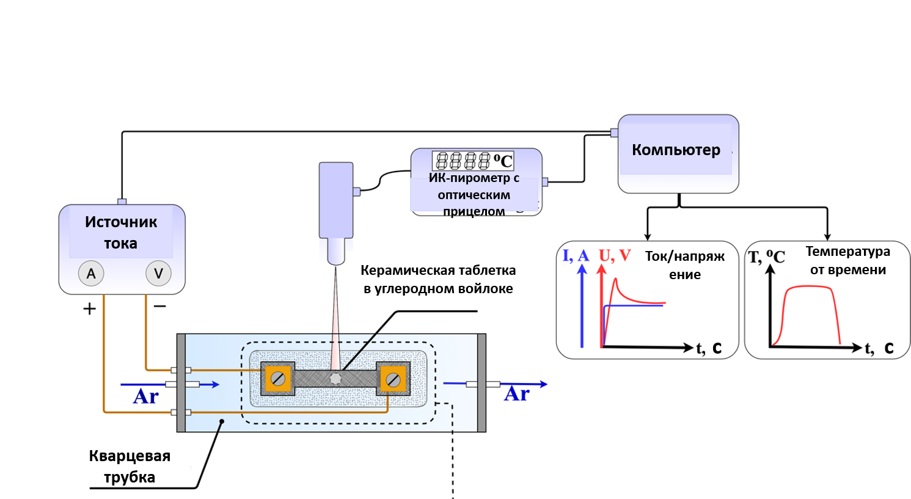
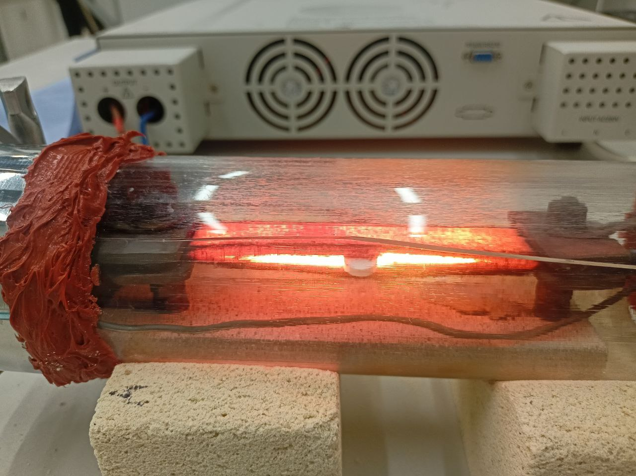
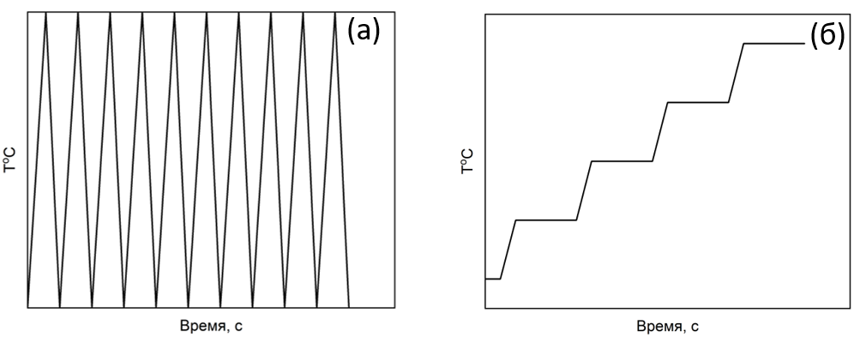
Установка для проведения быстрого отжига
Экспрессность
Минимальная потеря лития
Отсутствие аномального роста зерен
Более точный контроль фазового состава
Плотность образцов ∼97%
Профили нагрева: (а) пилообразный, (б)ступенчатый

Slide 9
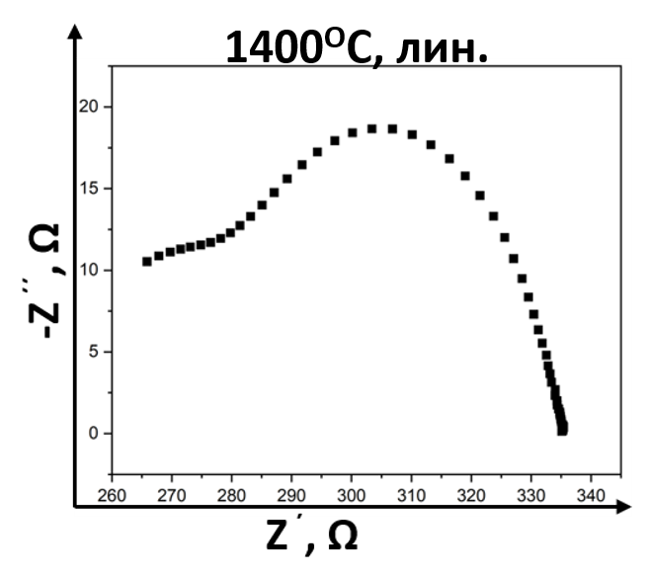
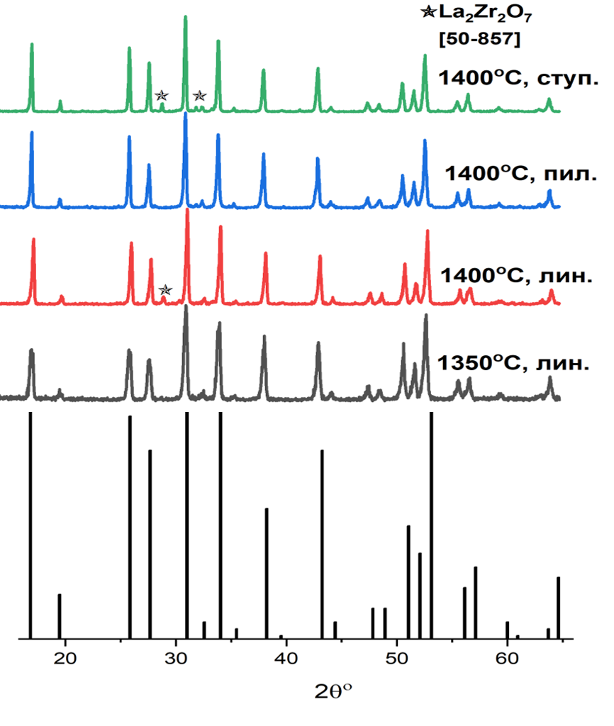
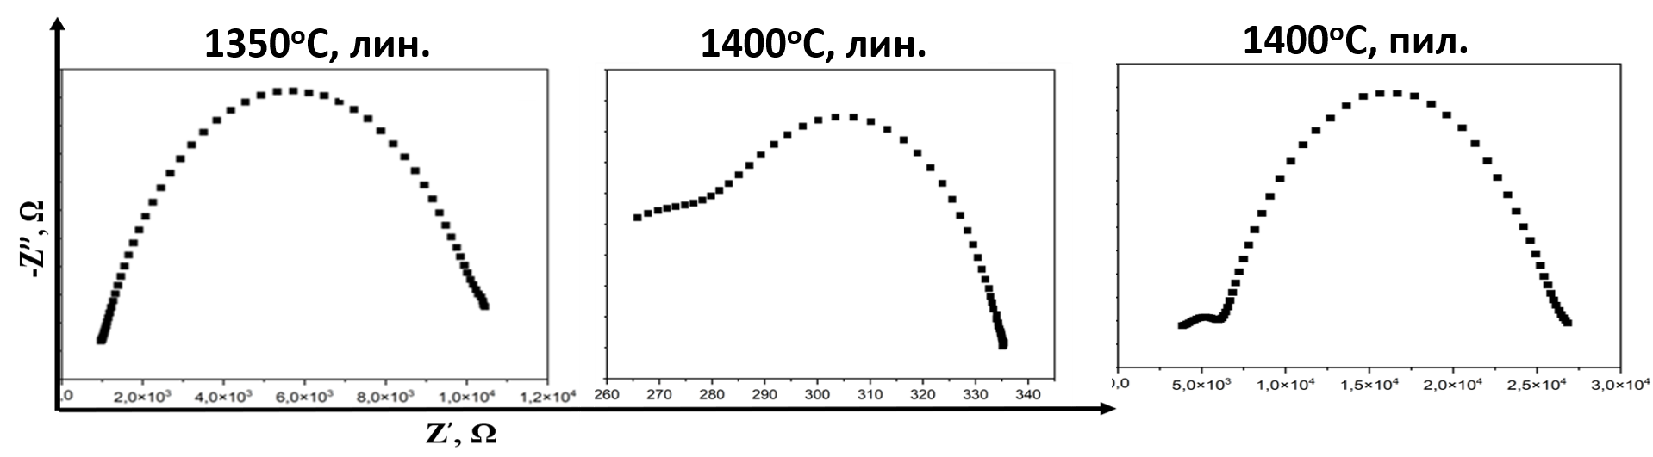
Быстрый отжиг LLZAO
Режим быстрого отжига | Температура, °С | Ионная проводимость σ, См/см
Линейный | 1350 | 6,6·10⁻⁶
Линейный | 1400 | 1,5·10 ⁻⁴
Пилообразн. | 1400 | 2,5·10⁻⁶
Ступенчат. | 1400 | >10⁻¹⁰
[37-1187]
Li₅La₃Nb₂O₁₂
Notes:
А есть рфа с муфельной печи и результаты рамана??? То сюда впихнуть (надо выбрать еще какие )+++ посичтать плотности добавить имеющиеся результаты рамана и рфа
Проведен быстрый отжиг керамики со структурой граната при варьировании режимов отжига. Оптимальная температура быстрого отжига составила 1400°C в линейном режиме, что позволило добиться ионной проводимости порядка σ ~ 10⁻⁴ См/см и относительной плотности ρ_{отн} ~ 84%.

Slide 10
Выводы
Определены оптимальные условия синтеза ионных проводников со структурой граната, которые составляют 1050°C 6 часов при 30%мол. избытке Li₂CO₃.
Установлено, что активный гидролиз для LLZAO наступает спустя 7 суток нахождения порошка на воздухе.
Оптимальная температура спекания в муфельной печи составила 1000°C, что позволило добиться ионной проводимости порядка σ ~ 10⁻⁵ См/см и плотности ρ_{отн} ~ 58%.
Оптимальная температура ультрабыстрого спекания составила 1400°C в линейном режиме, что позволило добиться ионной проводимости порядка σ ~ 10⁻⁴ См/см и относительной плотности ρ_{отн} ~ 84%.
Проведение быстрого отжига по результатам исследования является более эффективной стратегией для получения высокопроводящих твердотельных электролитов со структурой граната.

Slide 11


Спасибо за внимание!

Slide 12
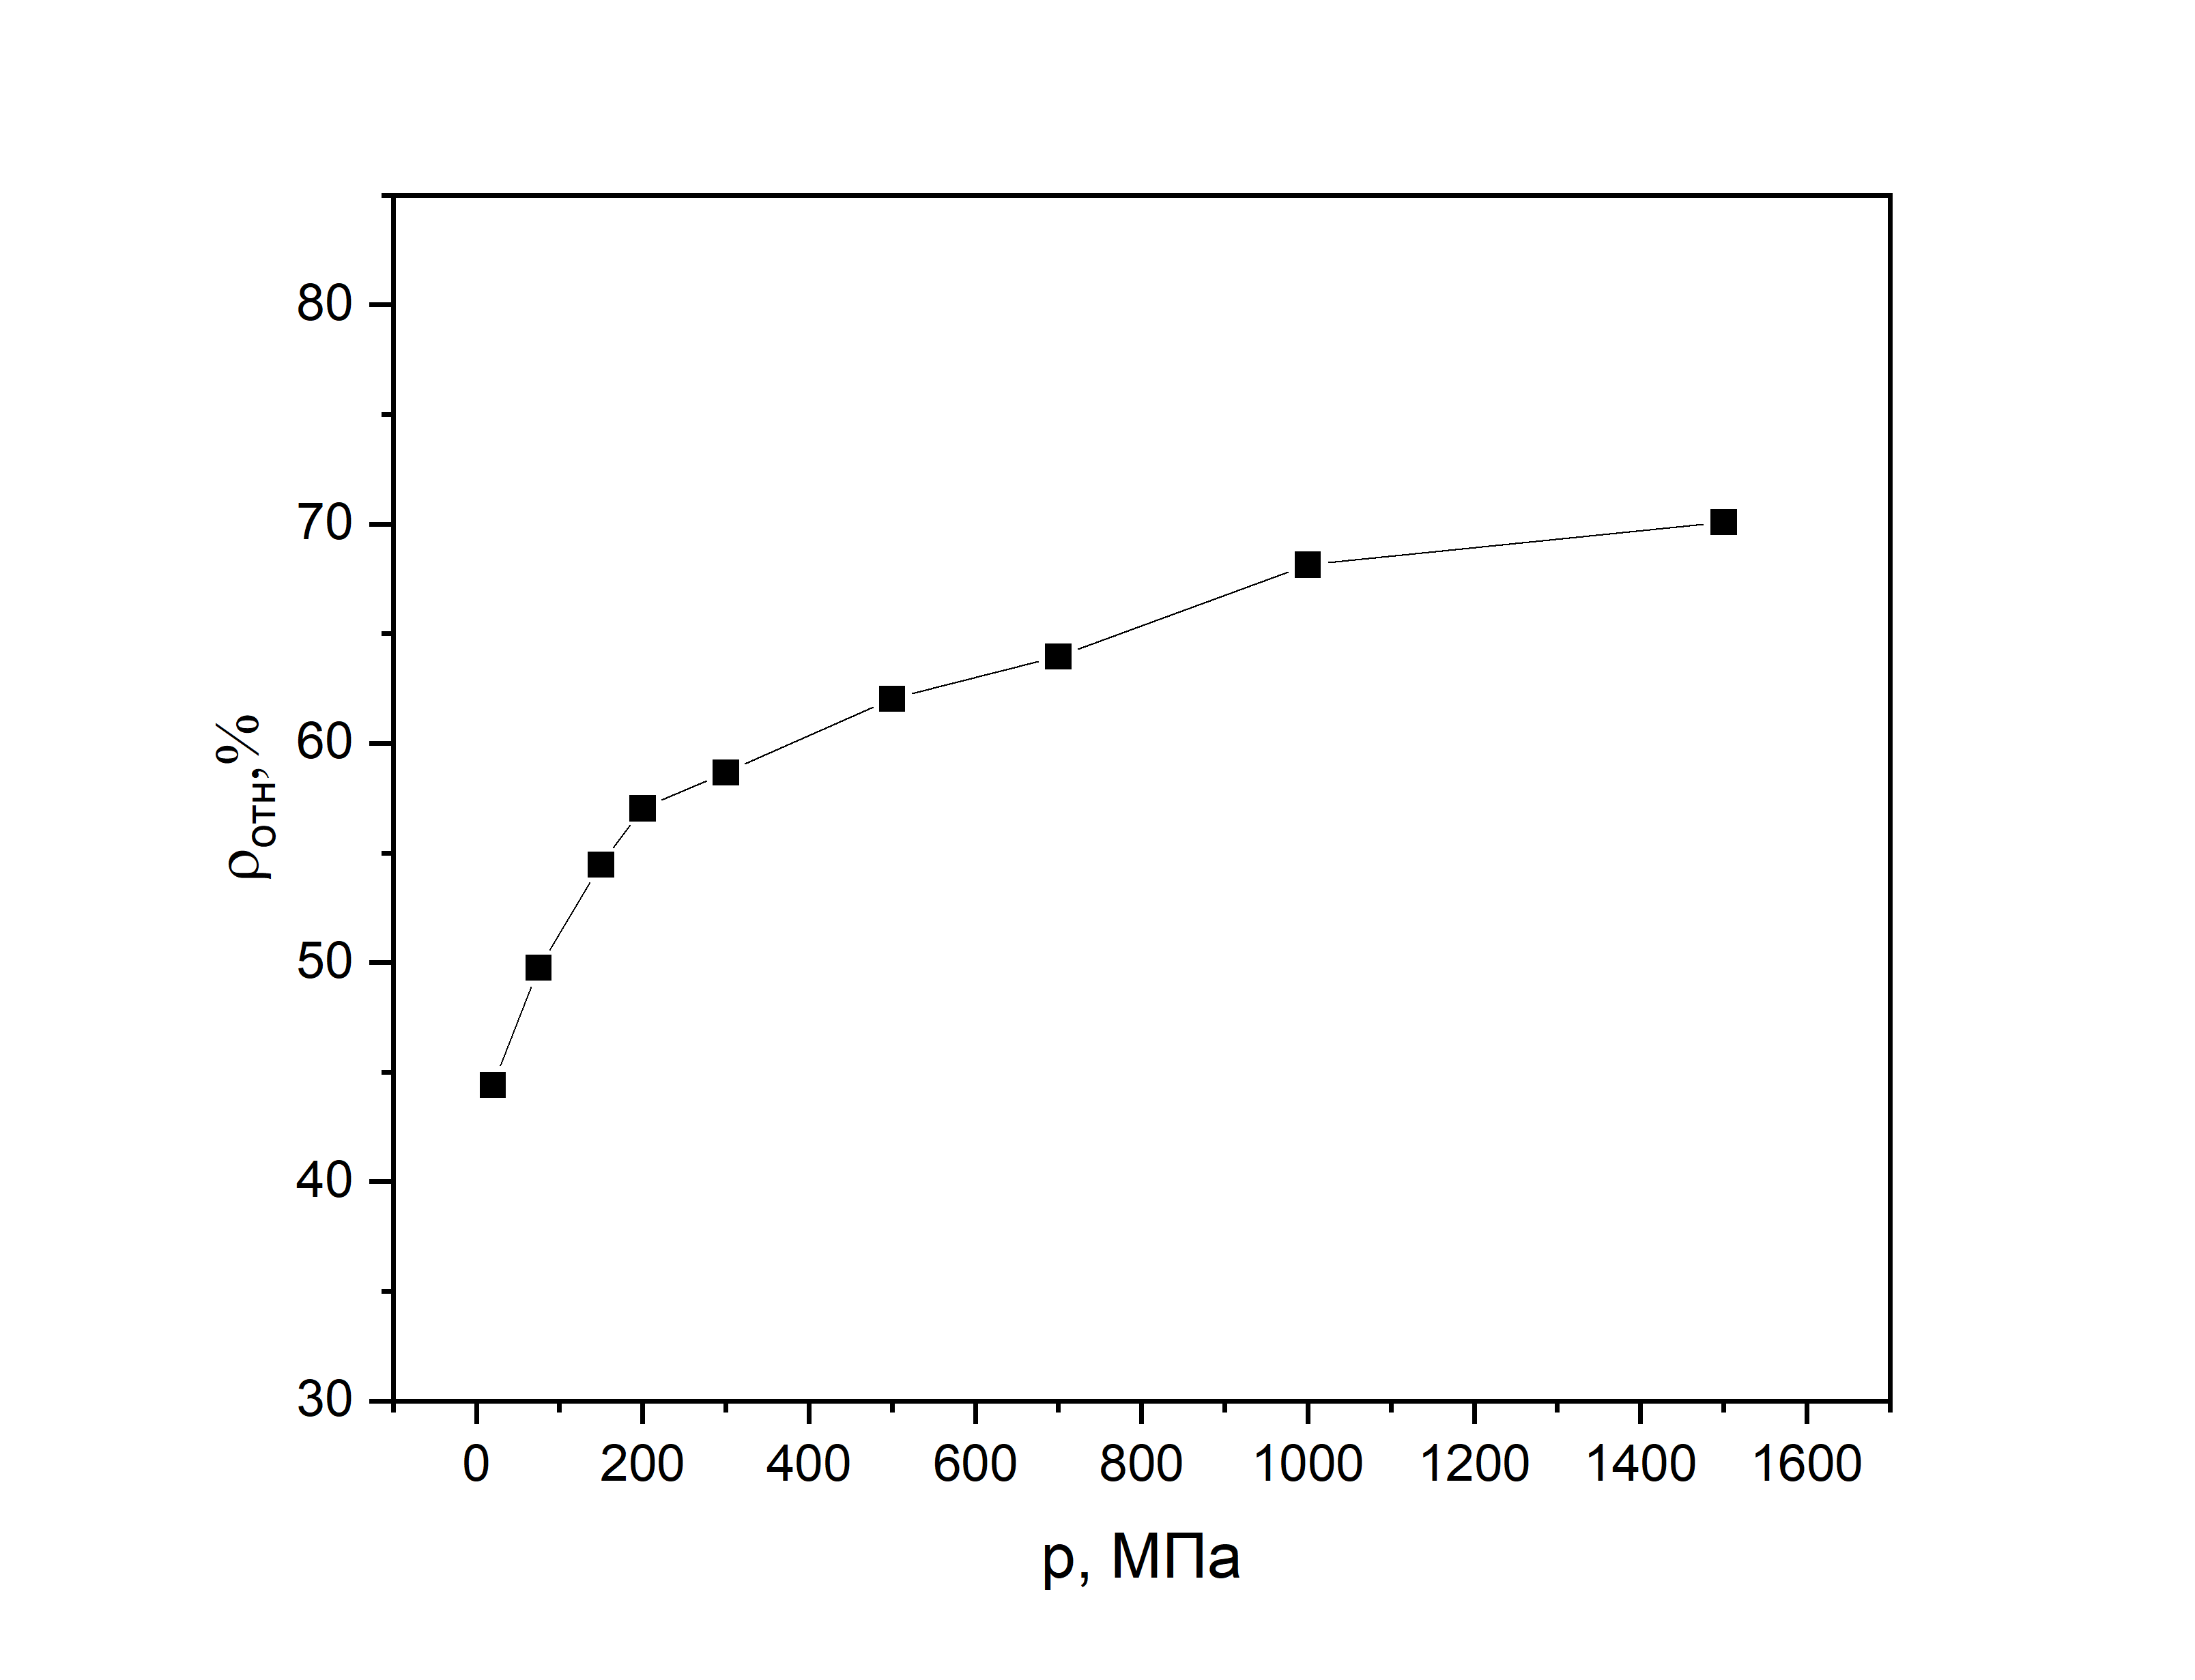
Кривая прессования LLZAO
Таблица. Зависимость относительной плотности от давления пресса
p,МПа | ρ_{отн},%
20 | 44
75 | 50
150 | 54
200 | 57
300 | 59
500 | 62
700 | 64
1000 | 68
1500 | 70
Оптимальным значением для прессования порошков
LLZAO является p=500-1500МПа ρ_{отн}>60%
Зависимость относительной плотности от давления пресса
Notes:
Удалить его я убрала его из целей и задач или убрать в доп слайды

Slide 13
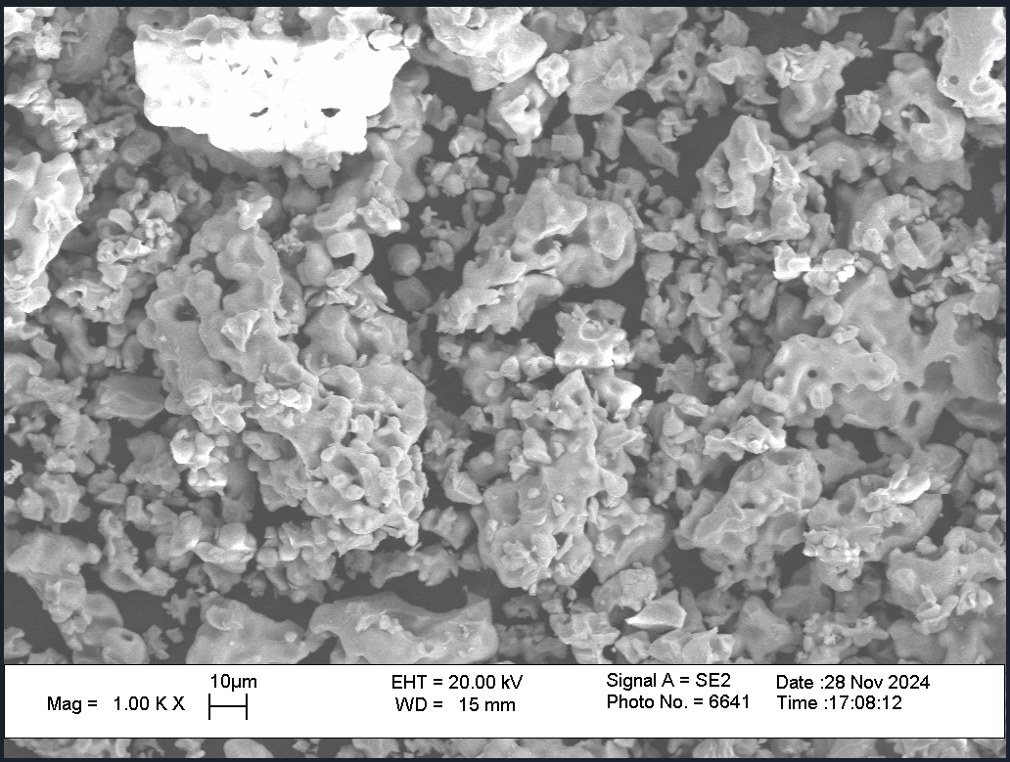
Исследование морфологию СЭМ для размера частиц

Slide 14
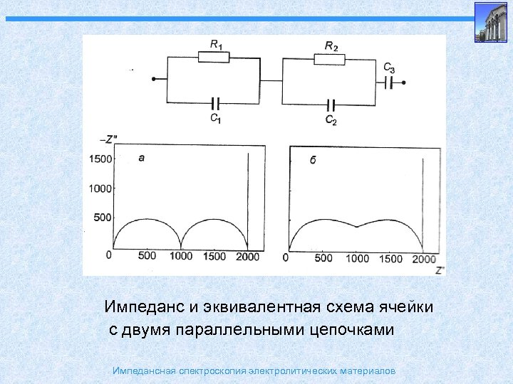
Эквивалентная схема

Slide 16
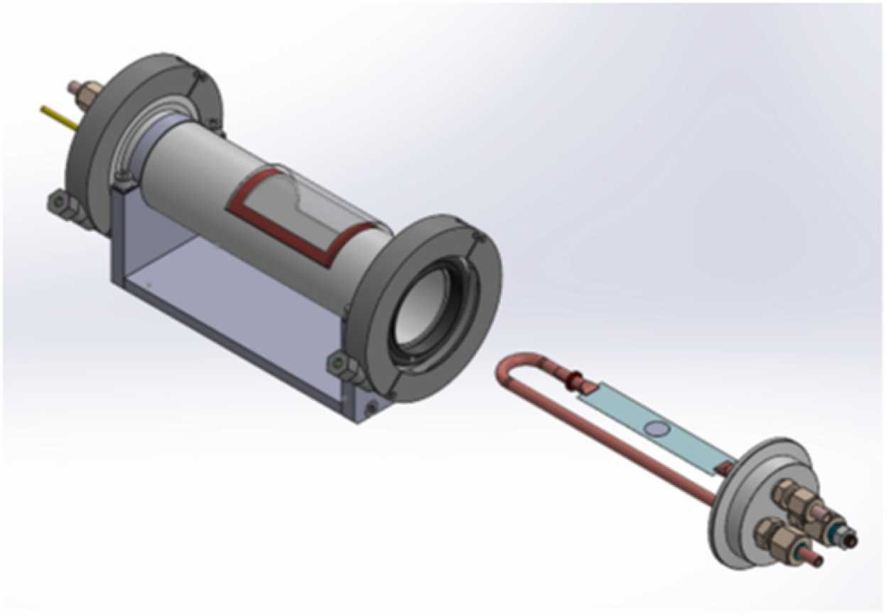
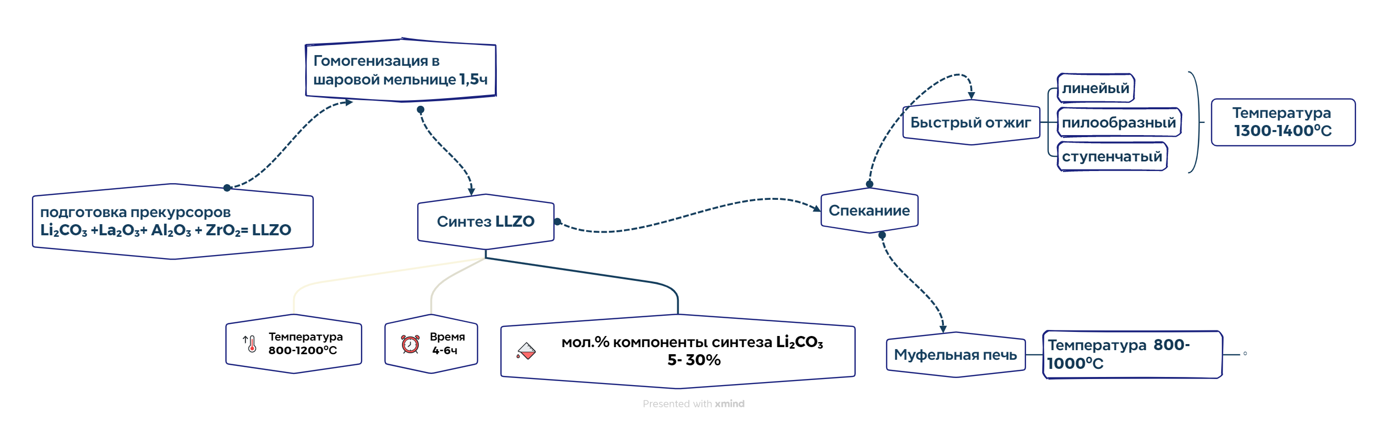
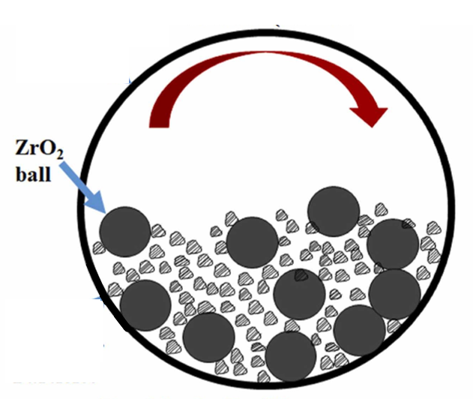
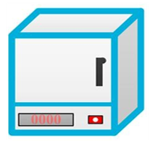
Карта работы
ZrO₂
Прессование
800ºC-1000ºC

Slide 17
Notes:
Жидкие электролиты: ЭХО может быть ограничено электрохимической стабильностью органических растворителей, используемых в электролите (окисление и восстановление).
Твердые электролиты: некоторые твердые электролиты обладают более широким ЭХО, что позволяет использовать их с материалами электродов, которые несовместимы с жидкими электролитами.
5. Безопасность:
Жидкие электролиты: многие органические растворители, используемые в жидких электролитах, легко воспламеняются и токсичны, что создает риски для безопасности (возгорание, взрыв, утечка).
Твердые электролиты: обычно более безопасны, так как не содержат летучих и горючих компонентов. Снижают риск утечек, возгораний и взрывов.
6. Механические свойства:
Жидкие электролиты: Не обладают механической прочностью.
Твердые электролиты: обладают определенной механической прочностью, что позволяет использовать их в качестве структурных компонентов аккумулятора.
7. Контакт с электродами:
Жидкие электролиты: хорошо смачивают электроды, обеспечивая хороший ионный контакт.
Твердые электролиты: может быть сложно обеспечить хороший ионный контакт между твердым электролитом и твердыми электродами. Требуются специальные методы для улучшения контакта (например, спекание, нанесение тонких пленок, использование прослоек).
8. Области применения:
Жидкие электролиты:
Широко используются в современных литий-ионных аккумуляторах (ноутбуки, смартфоны, электромобили и т. д.).
Электрохимические конденсаторы (суперконденсаторы).
Твердые электролиты:
Твердотельные литий-ионные аккумуляторы (в разработке, но имеют большой потенциал для электромобилей, накопителей энергии, портативной электроники).
Литий-воздушные аккумуляторы (в разработке).
Литий-серные аккумуляторы (в разработке).
Датчики и электрохимические устройства.
9. Технологичность:
Жидкие электролиты: технология производства и использования хорошо отработана и масштабируема.
Твердые электролиты: технология производства твердых электролитов и их интеграции в аккумуляторы все еще находится на стадии разработки и требует дальнейшей оптимизации.

